Slide 1


Struct Annidate in C
Struct dentro struct, funzioni e struct annidate, array e struct annidate
LINGUAGGIO C
STRUTTURE E UNIONI
STRUCT ANNIDATE

Slide 2
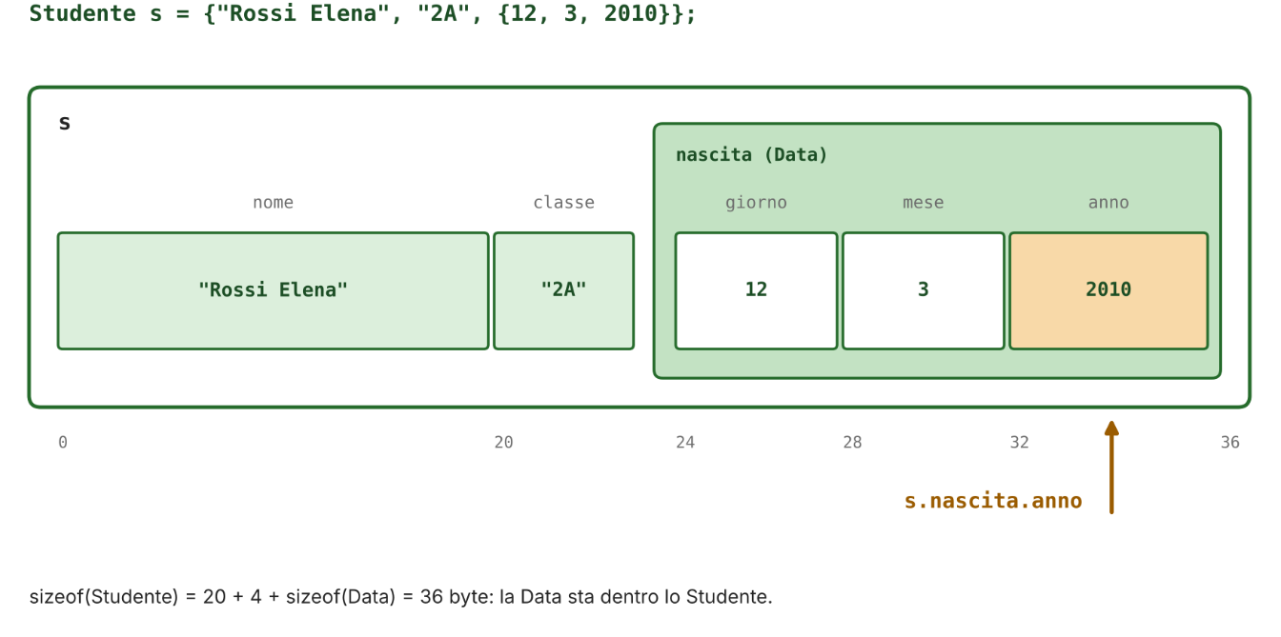
Un Campo che è una Struct
Un tipo già definito può essere il tipo di un campo: per arrivare a un campo interno i punti si leggono da sinistra a destra.
typedef struct {
int giorno;
int mese;
int anno;
} Data;
typedef struct {
char nome[20];
char classe[4];
Data nascita;
} Studente;
s.nascita.anno = 2010;
Data va definita prima di Studente; sizeof(Studente) comprende sizeof(Data).
2

Slide 3
Inizializzare Struct Annidate
Forma | Effetto
graffe interne | la struct interna in ordine
.nascita = {...} | la parte con il suo nome
.nascita.anno = 2009 | un solo campo interno
{0} | tutto a zero, anche dentro
Iscritto a = {"Rossi Elena", {12, 3, 2010}, {15, 9, 2025}};
Iscritto b = {.nome = "Costa Marta",
.nascita = {.giorno = 5, .mese = 7, .anno = 2010}};
Iscritto c = {.nome = "Villa Sara", .nascita.anno = 2009};
Iscritto vuoto = {0};
Le graffe interne si possono omettere, ma il compilatore avverte (-Wmissing-braces): in questo corso si scrivono sempre.
3

Slide 4
Copiare e Confrontare
Operazione | Struct annidate
copia di tutto | b = a copia anche le parti interne
copia di una parte | b.ora = a.ora, se il tipo è lo stesso
confronto | mai con ==, a nessun livello
Colloquio spostato;
spostato = originale; /* copia anche giorno e ora */
spostato.ora = libero.ora; /* copia un Orario intero */
/* if (spostato.giorno == altro.giorno) errore */
stesso_momento =
spostato.giorno.giorno == altro.giorno.giorno &&
spostato.giorno.mese == altro.giorno.mese &&
spostato.giorno.anno == altro.giorno.anno &&
spostato.ora.ore == altro.ora.ore &&
spostato.ora.minuti == altro.ora.minuti;
Il confronto scende fino ai campi semplici: numeri con ==, stringhe con strcmp.
4

Slide 5
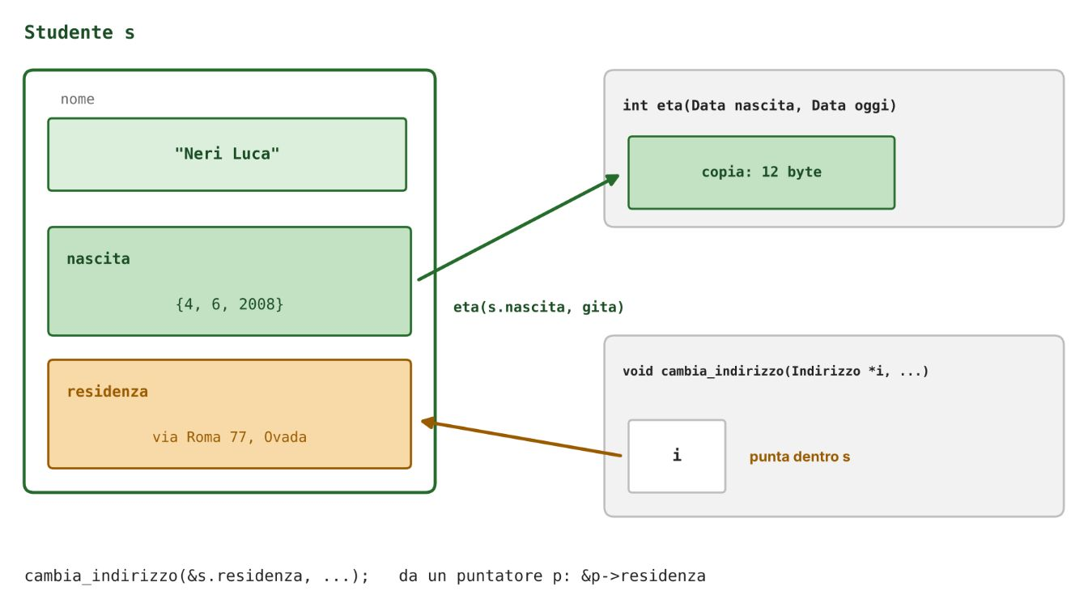
Passare una Parte alla Funzione
Una funzione che lavora sulle date riceve una Data, non uno Studente: così serve per qualunque Data, qualunque sia la struct che la contiene.
int eta(Data nascita, Data oggi);
void cambia_indirizzo(Indirizzo *i, const char *via,
const char *cap, const char *comune);
eta(s.nascita, gita); /* copia di 12 byte */
cambia_indirizzo(&s.residenza, "via Cavour 3",
"15121", "Alessandria");
Per leggere una parte piccola basta il valore; per modificarla si passa il suo indirizzo, e la funzione non vede il resto dello studente.
5

Slide 6
Puntatori e Parti Interne
Ho in mano | Campo interno | Indirizzo della parte
Studente s | s.residenza.cap | &s.residenza
Studente *p | p->residenza.cap | &p->residenza
void trasferisci(Studente *p, const char *classe,
const char *via, const char *cap,
const char *comune)
{
strcpy(p->classe, classe);
cambia_indirizzo(&p->residenza, via, cap, comune);
}
/* p->residenza->cap errore */
La freccia serve solo dove c'è un puntatore: p->residenza è già una struct, quindi dopo si usa il punto. &p->residenza si legge &(p->residenza).
6

Slide 7
Funzioni a Livelli
Ogni tipo ha le sue funzioni, e la funzione del tipo esterno chiama quelle dei tipi interni. Ogni funzione è corta e si occupa di un solo livello.
void stampa_studente(const Studente *s)
{
printf("%s, nato/a il ", s->nome);
stampa_data(&s->nascita);
printf("\n residente in ");
stampa_indirizzo(&s->residenza);
printf("\n");
}
int studente_valido(const Studente *s)
{
int nome_ok = s->nome[0] != '\0';
int data_ok = data_valida(&s->nascita);
int indirizzo_ok = indirizzo_valido(&s->residenza);
return nome_ok && data_ok && indirizzo_ok;
}
Se cambia il formato delle date (12 mar 2010 invece di 12/03/2010) si modifica solo stampa_data: tutte le funzioni che la usano si adeguano.
7

Slide 8
Array di Struct in un Campo
Una classe è un nome e un elenco di studenti: l'array e il suo contatore stanno insieme nella struct, e una funzione che riceve la Classe ha già tutto quello che le serve.
typedef struct {
char nome[4];
Studente alunni[MAX_ALUNNI];
int n_alunni;
} Classe;
int aggiungi(Classe *c, const char *nome, double media)
{
int riuscito = c->n_alunni < MAX_ALUNNI;
if (riuscito) {
strcpy(c->alunni[c->n_alunni].nome, nome);
c->alunni[c->n_alunni].media = media;
c->n_alunni++;
}
return riuscito;
}
La struct è grande (sizeof comprende tutto l'array): si passa per indirizzo, Classe * per modificarla e const Classe * per leggerla.
8

Slide 9
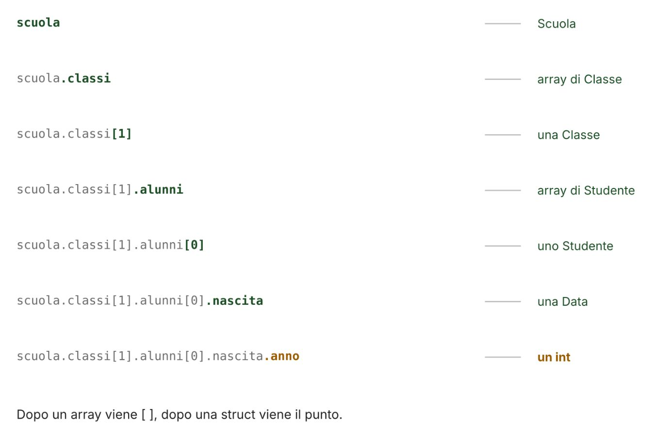
Leggere una Catena di Accessi
Una scuola ha un array di classi, ogni classe un array di studenti, ogni studente una data di nascita. La catena si legge un passo alla volta.
for (c = 0; c < scuola.n_classi; c++) {
for (s = 0; s < scuola.classi[c].n_alunni; s++) {
anno = scuola.classi[c].alunni[s].nascita.anno;
...
}
}
Dopo un array viene [ ], dopo una struct viene il punto. I cicli si annidano come i livelli: classi fuori, studenti della classe c dentro, fino al contatore.
9

Slide 10
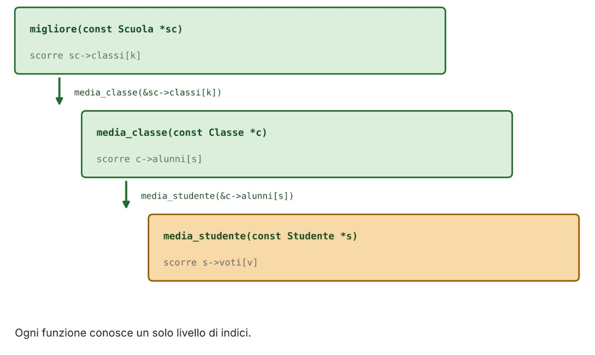
Una Funzione per Ogni Livello
La catena lunga si spezza con una funzione per ogni livello, che riceve solo il suo pezzo e chiama la funzione del livello sotto.
double media_classe(const Classe *c)
{
double somma = 0;
int s;
for (s = 0; s < c->n_alunni; s++) {
somma = somma + media_studente(&c->alunni[s]);
}
return c->n_alunni > 0 ? somma / c->n_alunni : 0;
}
media_studente conosce i voti, media_classe gli studenti, migliore le classi: nessuna funzione deve sapere come sono fatti i livelli più interni.
10

Slide 11
Errori Comuni da Evitare
1
2
Saltare un livello: s.anno invece di s.nascita.anno.
Usare il nome di un campo come variabile: nascita.anno.
3
4
Definire il tipo interno dopo il tipo che lo usa.
Confrontare due parti con ==, per esempio a.giorno == b.giorno.
5
6
Usare la freccia dopo il primo livello: p->residenza->cap.
Passare la parte per valore a una funzione che deve modificarla.
7
8
Scorrere un array interno fino a MAX invece che fino al contatore.
Passare per valore una struct che contiene un array grande.
11

Slide 12
Riepilogo Concetti
Situazione | Tecnica | Note
Campo che è una struct | Data nascita; dentro Studente | tipo interno definito prima
Accesso | s.nascita.anno | punti da sinistra a destra
Inizializzazione | {"Rossi", {12, 3, 2010}} | graffe interne sempre
Copia | b = a; b.ora = a.ora; | anche le parti interne
Confronto | campo per campo | mai == tra struct
Funzione su una parte | eta(s.nascita, oggi) | più generale
Modificare una parte | f(&s.residenza), f(&p->residenza) | la funzione vede solo la parte
Array dentro struct | c->alunni[i], c->n_alunni | array e contatore insieme
Più livelli | una funzione per livello | struct grandi per indirizzo
12

Slide 13
SEZIONE 1
Esempi Pratici: Struct dentro Struct
Concetti base — tre file su campi interni, inizializzazione e copia.
1 – 010-campo-struct.c
2 – 020-inizializzazione-annidata.c
3 – 030-copia-e-confronto-annidati.c
Problema
due studenti della 2A e chi è il più giovane.
Problema
gli iscritti al corso di robotica.
Problema
i colloqui con i genitori.
Tecnica
Data dentro Studente, punti in catena e sizeof.
Tecnica
graffe interne, campi con nome e {0}.
Tecnica
copia di tutto e di una parte, confronto campo per campo.
13

Slide 14
SEZIONE 1
Esempi Pratici: Problemi su Struct dentro Struct
040 – Prestiti della biblioteca
050 – Anagrafica studenti
Tre Data per prestito: giorni di ritardo e multa.
Indirizzo dentro Studente: ricerca per comune e CAP.
060 – Pianta del laboratorio
070 – Visite al museo
Banchi come due Punto: area, centro e distanza dalla porta.
Visita con Data e Orario: controllo delle sovrapposizioni.
080 – Tratte ferroviarie
Tratta, Fermata e Orario: il collegamento che arriva prima, anche con un cambio.
14

Slide 15
SEZIONE 2
Esempi Pratici: Funzioni e Struct Annidate
Concetti base — tre file su parti, puntatori e livelli.
1 – 010-passare-una-parte.c
2 – 020-puntatore-e-campo-interno.c
3 – 030-funzioni-a-livelli.c
Problema
le schede di due nuovi iscritti.
Problema
le autorizzazioni per la gita dei minorenni.
Problema
uno studente cambia casa e classe.
Tecnica
stampa e controllo dello studente con le funzioni delle parti.
Tecnica
eta(s.nascita, gita) e stampa_data per ogni Data.
Tecnica
p->residenza.cap, &s.residenza e &p->residenza.
15

Slide 16
SEZIONE 2
Esempi Pratici: Problemi su Funzioni e Struct Annidate
040 – Rinnovo abbonamenti
050 – Scheda dispositivo
aggiungi_mesi(&ab->scadenza, mesi) e avvisi di scadenza.
Controllo separato di Hardware e Rete, indirizzi IP duplicati.
060 – Agenda verifiche
070 – Conto della gita
Spostare una verifica cambiando solo data e ora.
Importo dentro Voce: totale e quota per studente.
080 – Validazione iscrizione
Una funzione di lettura per ogni parte, con il codice della parte sbagliata.
16

Slide 17
SEZIONE 3
Esempi Pratici: Array e Struct Annidate
Concetti base — tre file su array interni, catene e livelli.
1 – 010-array-di-struct-in-un-campo.c
2 – 020-catena-di-accessi.c
3 – 030-funzioni-sul-livello-giusto.c
Problema
la classe del corso serale con 4 posti.
Problema
lo studente più giovane del corso serale.
Problema
il premio alla classe con la media più alta.
Tecnica
Classe con alunni[] e n_alunni, aggiungi e media.
Tecnica
scuola.classi[c].alunni[s].nascita.anno con due cicli.
Tecnica
media_studente, media_classe e migliore a cascata.
17

Slide 18
SEZIONE 3
Esempi Pratici: Problemi su Array e Struct Annidate
040 – Orario settimanale
050 – Torneo a squadre
Matrice di Lezione in ogni classe: ore dei docenti e conflitti.
Squadre con la rosa: gol, rose e capocannoniere.
060 – Itinerario della gita
070 – Menu della mensa
Tappe con due Orario: controllo della sequenza e tempi.
Settimana di menu da tre piatti: calorie e piatti ripetuti.
080 – Registro di classe
Voti con data e materia: medie con filtri facoltativi.
18

